Slide 1
Информационно-аналитическая система мониторинга опасных небесных тел и планирования противодействия астероидно-кометной опасности
Ганновер, июнь 2015 г.

Slide 2
Назначение системы
Информационно-аналитическая система мониторинга опасных небесных тел и планирования противодействия астероидно-кометной опасности (ИАС АКО) предназначена для обеспечения руководителей служб МЧС России интегральной аналитической информацией о текущей обстановке, о возможных вариантах взаимодействия опасного небесного тела с атмосферой или поверхностью Земли.

Slide 3
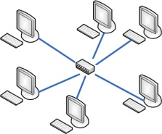
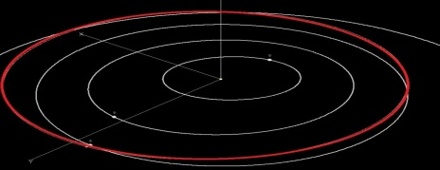
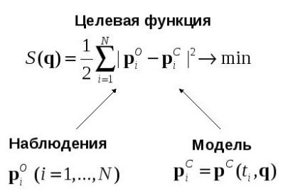
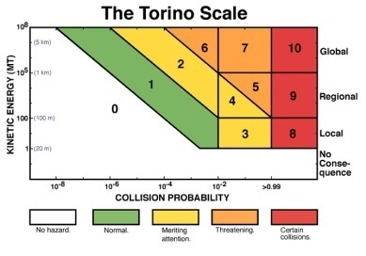
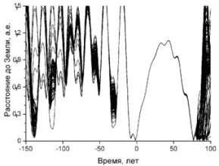
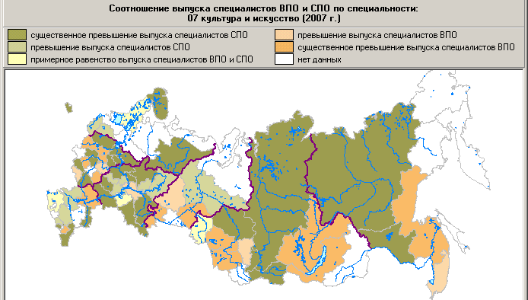
Функциональность ИАС АКО
Сбор и обработка данных | Ситуационный анализ, Моделирование процессов
1. Алгоритмы и программы для сбора данных | 4. Моделирование сценариев опасных сближений
2. Алгоритмы и программы для обработки данных | 5. Оценка последствий чрезвычайных ситуаций
3. Набор алгоритмов и программ вычисления эволюции орбиты; | 6. Визуализация результатов
7. Рекомендации и инструкции по предупреждению последствий ЧС

Slide 4
Структура ИАС АКО
Подсистемы ИАС АКО:
- автоматизированного сбора информации;
- прогнозно-аналитическая;
- визуализации и публикации данных.
Хранилище данных, включающее:
- базу данных;
- банк данных.
Notes:
Убрать модуль выдачи рекомендаций. Систему отчетных форм переименовать в Систему генерации отчетных форм и выдачи рекомендаций.

Slide 5
Назначение блоков системы
Хранилище данных – интегрированный информационный ресурс ИАС АКО, включающий базу данных и банк данных и обеспечивающий организацию эффективного хранения и быстрого доступа к данным мониторинга околоземного космического пространства, а также к результатам моделирования, анализа и оценки сложившейся ситуации
Хранилище содержит данные наблюдений объектов исследования, орбитальные и физико-химические характеристики, результаты расчетов орбитальной эволюции при разных начальных условиях, данные для воспроизведения результатов решения задач, сопутствующие справочники, а также полный комплекс результатов мониторинга и анализа характеристик опасного небесного тела на всех этапах его наблюдения (вплоть до момента взаимодействия с атмосферой или поверхностью Земли).

Slide 6
Банк данных последствий возможного падения небесных тел на определенную поверхность
Банк данных содержит:
каталог опасных небесных тел и их характеристики;
уточненные траектории движения небесных тел;
характеристики воздействия поражающих факторов и их сопроводительное описание;
физические величины, описывающие количественные характеристики поражающих факторов;
границы зон воздействия поражающих факторов, их сопроводительное описание;
электронные географические карты с отображением результатов взаимодействия;
результаты внешних наблюдений процесса взаимодействия космического тела с атмосферой или поверхностью Земли;
рекомендации и инструкции по предупреждению последствий ЧС для данного космического тела.

Slide 7
Назначение блоков системы
Подсистема автоматизированного сбора информации –
предназначена для ввода данных из различных информационных источников как в ручном, так и в автоматизированном режимах. Система обеспечивает контроль поступающей информации на основе сравнения с условно-эталонными данными, формируемыми администратором системы.

Slide 8
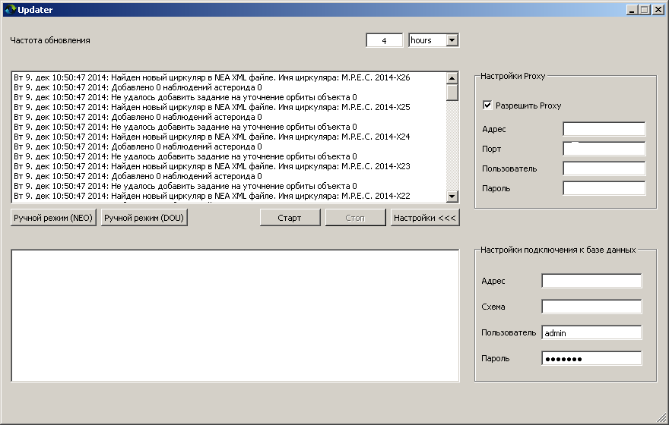
Система автоматизированного сбора информации
Общий вид программного модуля сбора данных о наблюдениях околоземных объектов

Slide 9
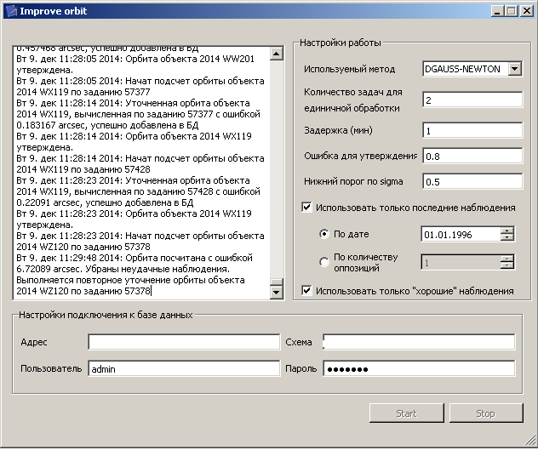
Система автоматизированного сбора информации
Общий вид программного модуля обработки данных о наблюдениях околоземных объектов

Slide 10
Назначение блоков системы
Прогнозно-аналитическая подсистема включает:
программный комплекс для исследования эволюции орбит опасных небесных тел;
модуль определения (уточнения) орбит опасных тел;
модуль исследования эволюции орбит, позволяющий выявлять опасные траектории небесных тел;
модуль оценки вероятности столкновения;
модуль определения траектории падения тела;
модуль оценки последствий столкновений.

Slide 11
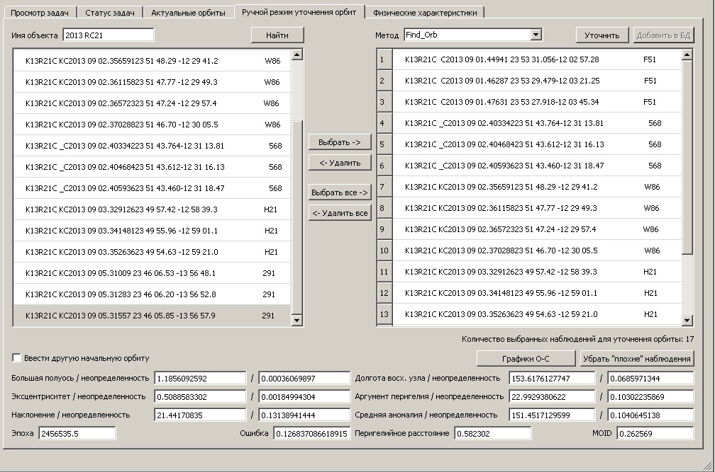
Прогнозно-аналитическая подсистема
Выполнения операции «Уточнение орбиты тела «ручной режим»

Slide 12
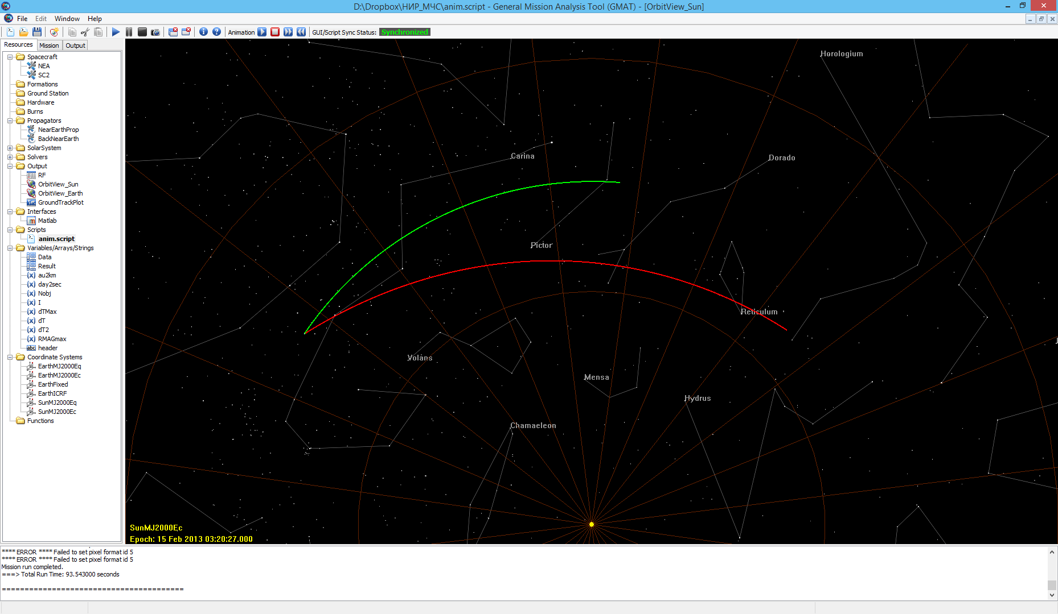
Программный комплекс для исследования эволюции орбит опасных небесных тел
Окно системы визуализации
Анимация движения Челябинского объекта
зеленая линия – траектория движения Земли,
красная линия – траектория движения опасного небесного тела
Notes:
Окно системы визуализации на основе программного пакета GMAT (General Mission Analysis Tool).
В гелиоцентрической системе координат отображены траектория Земли (зеленая линия) и траектория сближения околоземного объекта (красная линия).
Желтая точка внизу – Солнце.

Slide 13
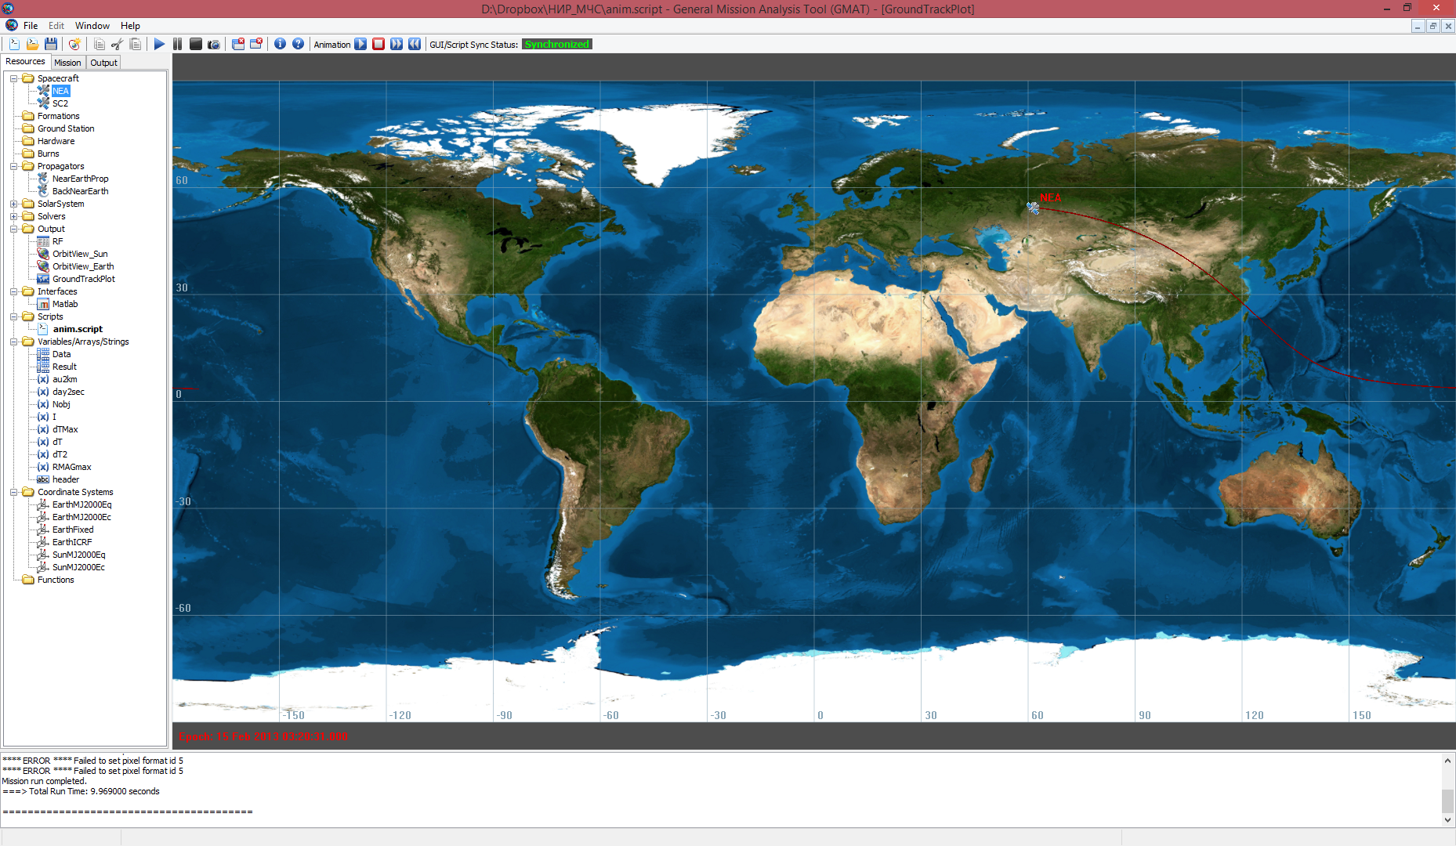
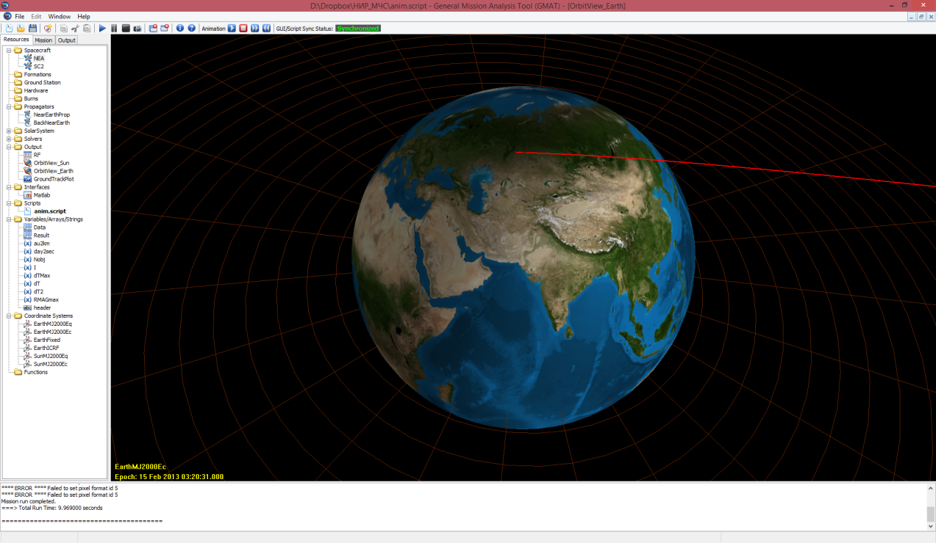
Программный комплекс для исследования эволюции орбит опасных небесных тел
Траектория и трасса падения Челябинского объекта, отображенная в окне системы визуализации

Slide 14
Модуль оценки последствий взаимодействия опасного тела с атмосферой или поверхностью Земли
Эффекты от взаимодействия опасного небесного тела с атмосферой или поверхностью Земли
При пролете, торможении и разрушении небесного тела в атмосфере:
ударная волна;
тепловое излучение и пожары;
электромагнитные возмущения;
сейсмические эффекты;
образование плюма.
При возвращении высокоскоростных выбросов в атмосферу:
акустико-гравитационные волны;
электромагнитные возмущения;
тепловое излучение и пожары.
При ударе о поверхность и образовании кратера:
изменение рельефа;
сейсмические эффекты;
образование плюма и ударной волны в атмосфере;
тепловое излучение и пожары;
выброс воды;
выброс пыли;
выброс климатически активных и/или токсичных газов;
образование цунами;
электромагнитные возмущения;
акустико-гравитационные волны;
химические реакции в атмосфере.

Slide 15
Модуль оценки последствий взаимодействия опасного тела с атмосферой или поверхностью Земли
Анимация образования кратера

Slide 16
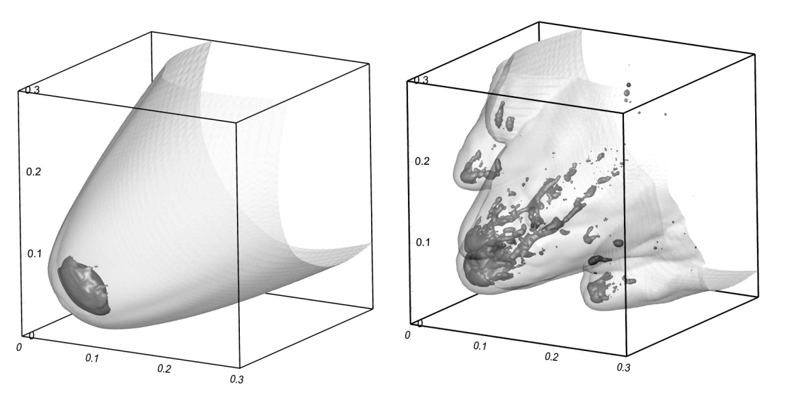
Модуль оценки последствий взаимодействия опасного тела с атмосферой или поверхностью Земли
Разрушающийся метеороид кометного происхождения (ϱ~0.9 г/см³, D~100м, V~50 км/с)
Характерная последовательность событий:
падающее тело начинает испаряться, затем деформируется, распадается на фрагменты
после испарения фрагментов образуется газовая струя, состоящая из паров и нагретого в ударной волне воздуха
высокоскоростная струя продолжает двигаться вдоль траектории со скоростью, близкой к начальной скорости метеороида
струя тормозится и расширяется, образуя протяженное облако горячего и разреженного газа
облако начинает подниматься вверх, формируя атмосферный плюм

Slide 17
Различные возможные сценарии импактов в зависимости от размера/материала и угла траектории α :
Модуль оценки последствий взаимодействия опасного тела с атмосферой или поверхностью Земли
Твердые фрагменты кометы (D>100 м) могут долететь до Земли при α ~ 90⁰;
500-метровый астероид может в основном сгореть в атмосфере при α ~ 5⁰.
Фиолетовый эллипс – параметры Тунгусского метеороида
Высота выделения энергии может существенно уменьшится (на 10-20 км), если учитывать эффект внутреннего трения между фрагментами .

Slide 18
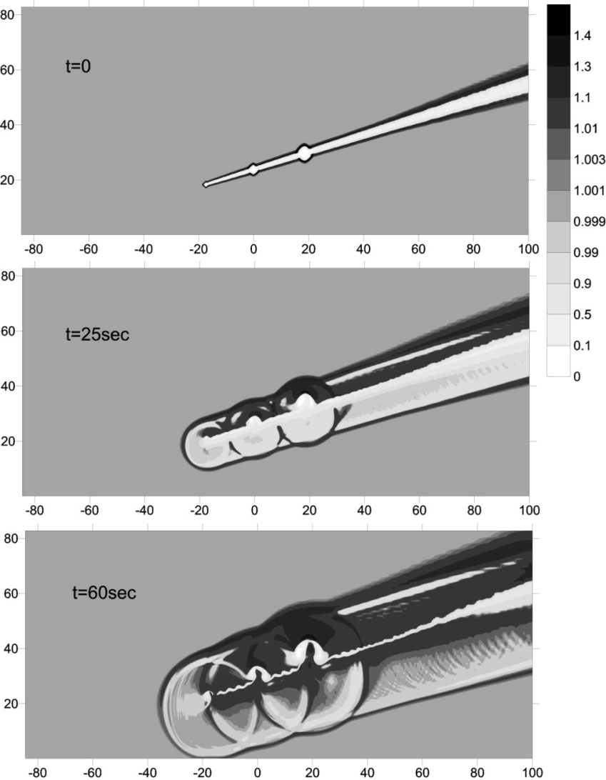
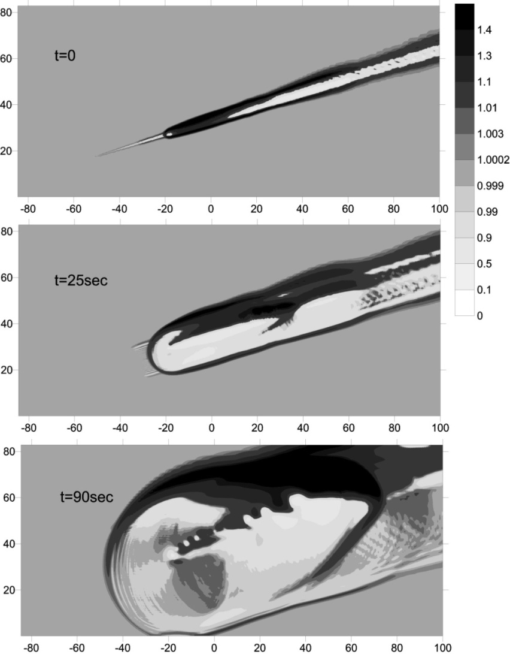
Модуль оценки последствий взаимодействия опасного тела с атмосферой или поверхностью Земли Моделирование Челябинского болида
Характер энерговыделения влияет на распределение плотности и давления в формирующейся возмущенной области и ее эволюцию

Slide 19
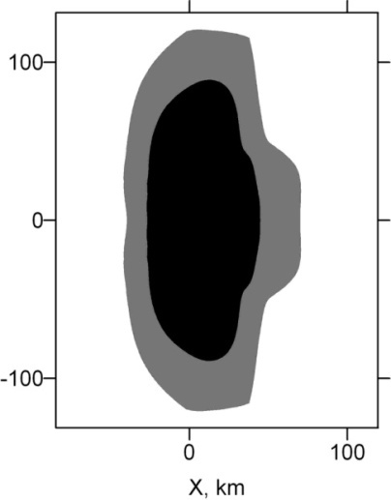
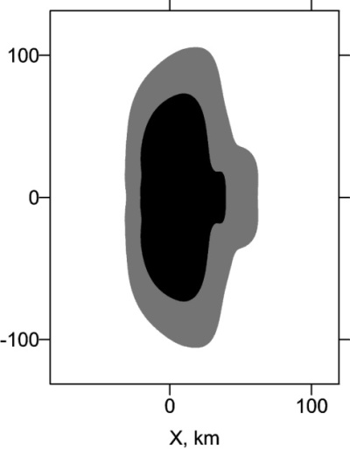
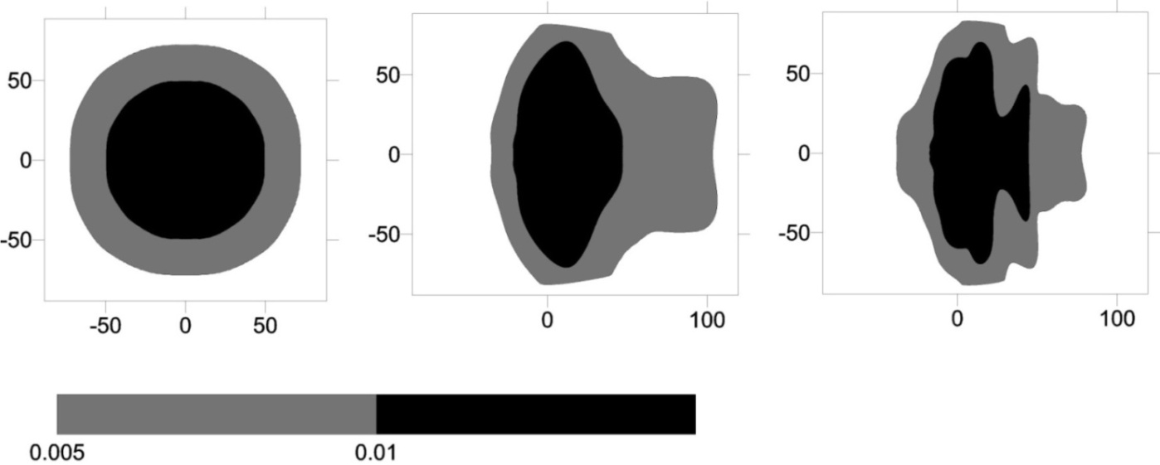
Модуль оценки последствий взаимодействия опасного тела с атмосферой или поверхностью Земли Моделирование Челябинского болида
Избыточное давление на поверхности
(3)
(1)
(4)
(2)
Размер области ~ ³√ E
Форма области ~ от профиля энерговыделения (пролета и разрушения в атмосфере)
Черная область >1000 Па, серая >500 Па
Энерговыделение (dE/dz), пропорциональное световой кривой (4), приводит к форме области избыточного давления, которая ближе к коническому случаю (2), чем к точечному взрыву (1)

Slide 20
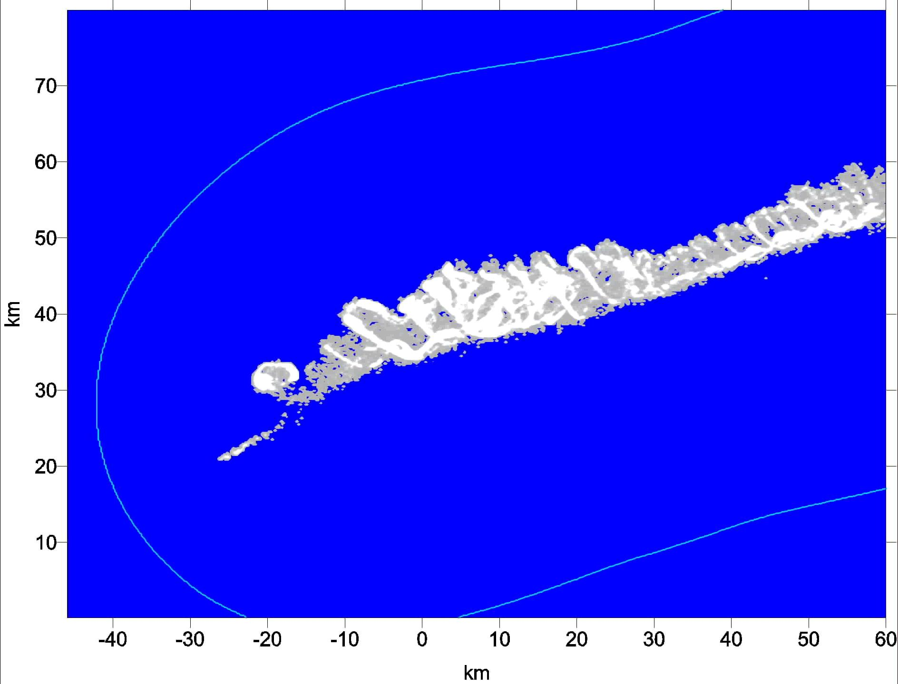
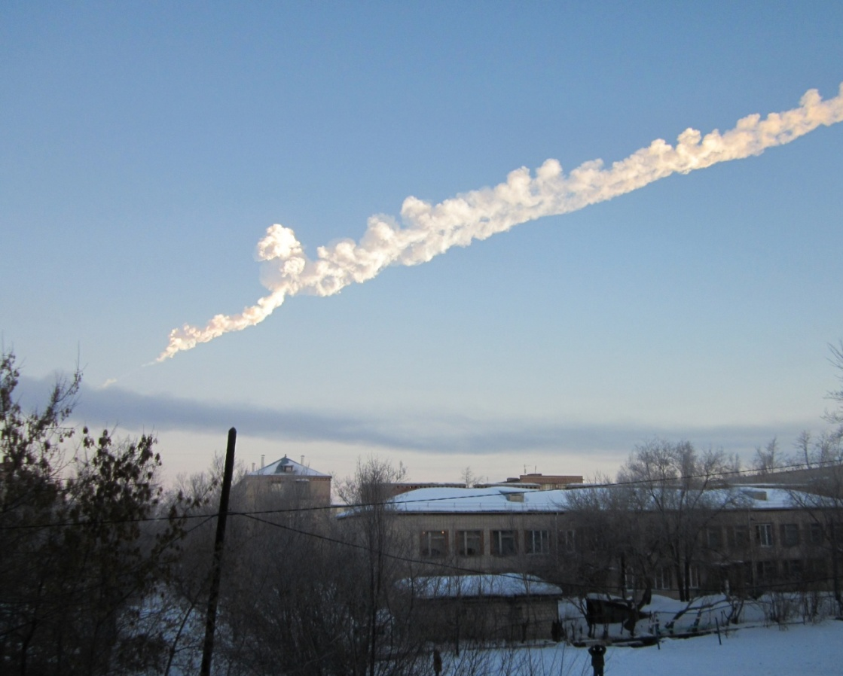
Модуль оценки последствий взаимодействия опасного тела с атмосферой или поверхностью Земли Моделирование Челябинского болида
Избыточное давление на поверхности
модель
фото
~85 km S

Slide 21
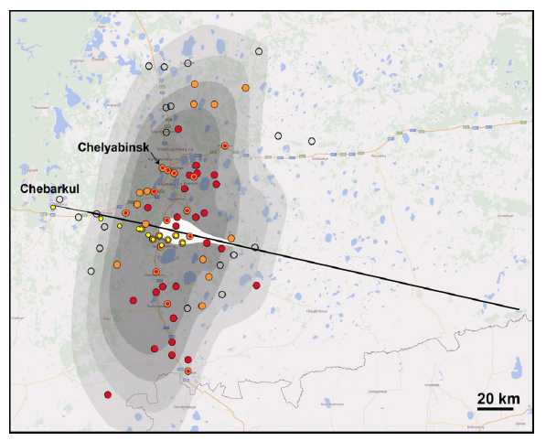
Модуль оценки последствий взаимодействия опасного тела с атмосферой или поверхностью Земли Моделирование Челябинского болида
Данные по разрушению стекол
противоречивы
Избыточное давление на поверхности
Разрушение стекла
Δp (Pa)
5% 690
50% 1445
90% 3730
Mannan & Lees,2005,
Разрушение стекла
Δp (Pa)
5% 2000
10% 2500
90% 9000
Гельфанд, Сильников 2002
Контуры:
(от темного к светлому)
300 кт Δp>1000 Па,
520 кт Δp>1000 Па,
300 кт Δp>500 Па,
520 кт Δp>500 Па
- зависит от размера (часто – школы, клубы, магазины)
от толщины, локальных эффектов
(особенно в городе)
Brown et al.: ~12% стекол разбито
Δp~2600-4000 Па
Мы приняли:
Δp~500 Па – редкие стекла разбиты
Δp~1000 Па – разбито заметное количество
Форма поврежденной области: энергия метеороида выделялась не в одной точке, а вдоль значительного участка траектории
Красные – разрушения (официальные данные)
Оранжевые – разрушения, полевые данные
Черные пустые – нет разрушений
Желтые – метеориты

Slide 22
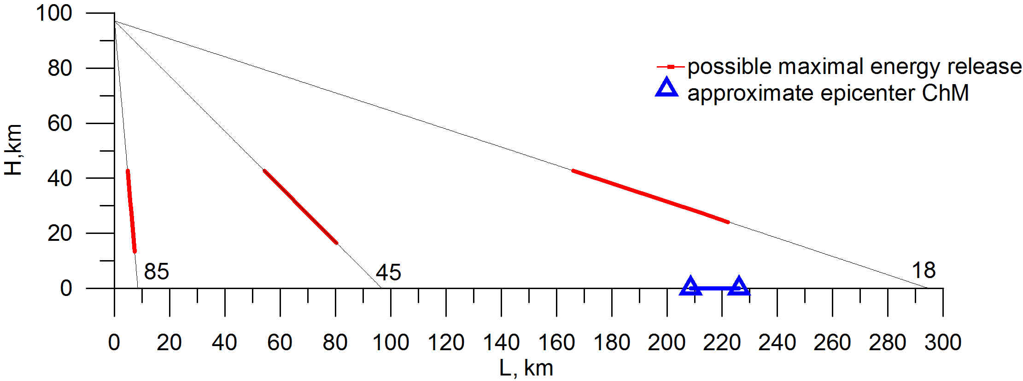
Модуль оценки последствий взаимодействия опасного тела с атмосферой или поверхностью Земли Моделирование Челябинского болида
В зависимости от угла входа небесного тела в атмосферу сдвигаются центр зоны поражения и эффективная высота энерговыделения.
Ущерб, нанесенный Челябинским метеороидом, был бы значительнее, если бы его траектория была более вертикальной

Slide 23
Назначение блоков системы
Подсистема визуализации и публикации данных и результатов расчетов обеспечивает:
формирование , сохранение и печать отчетных форм;
экспорт полученных выходных отчетных форм в стандартные офисные приложения;
формирование комплексных сведений об опасном небесном объекте, позволяющих оценить степень воздействия на местность и объекты инфраструктуры.

Slide 24
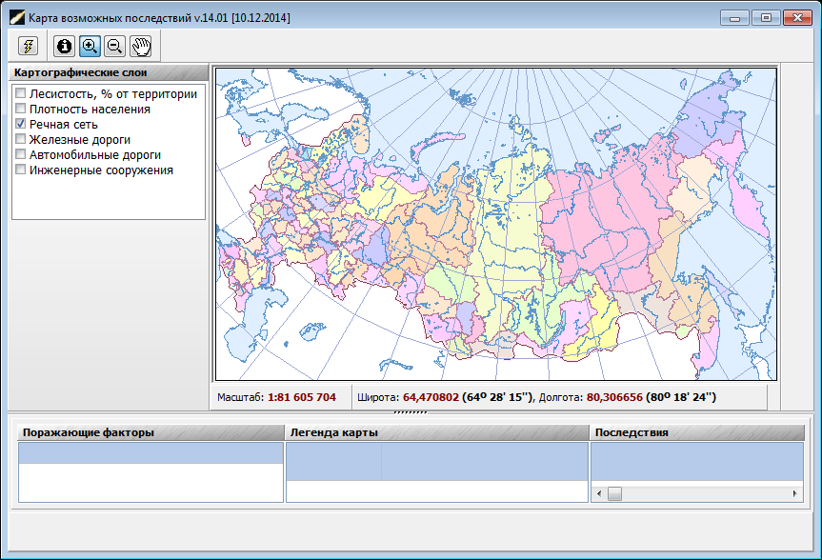
Подсистема визуализации и публикации данных и результатов расчетов
Начальный вид модуля подготовки электронных карт

Slide 25
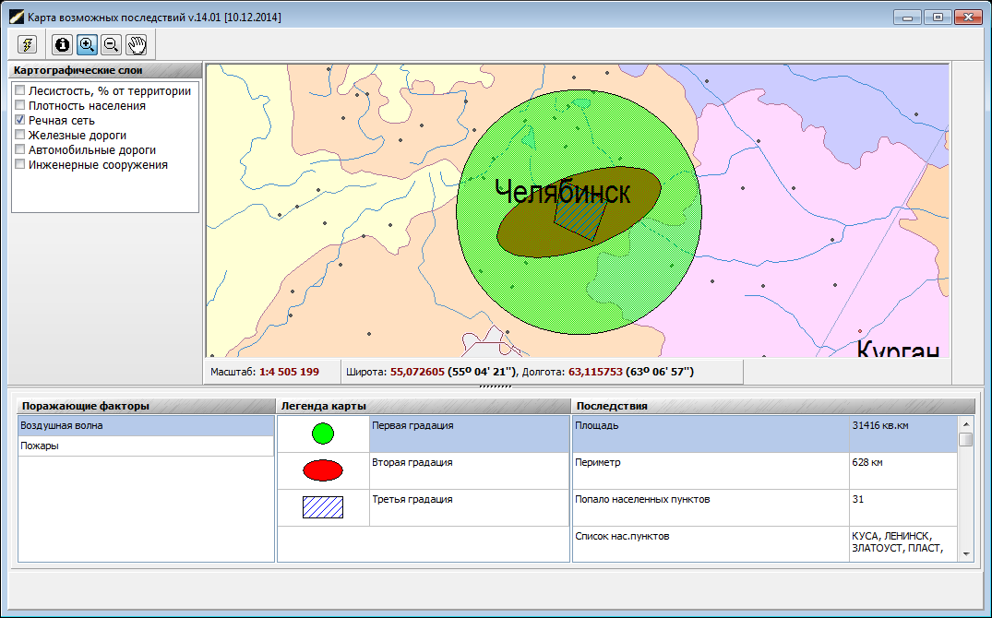
Подсистема визуализации и публикации данных и результатов расчетов
Отображение поражающего фактора (воздушная волна)

Slide 26
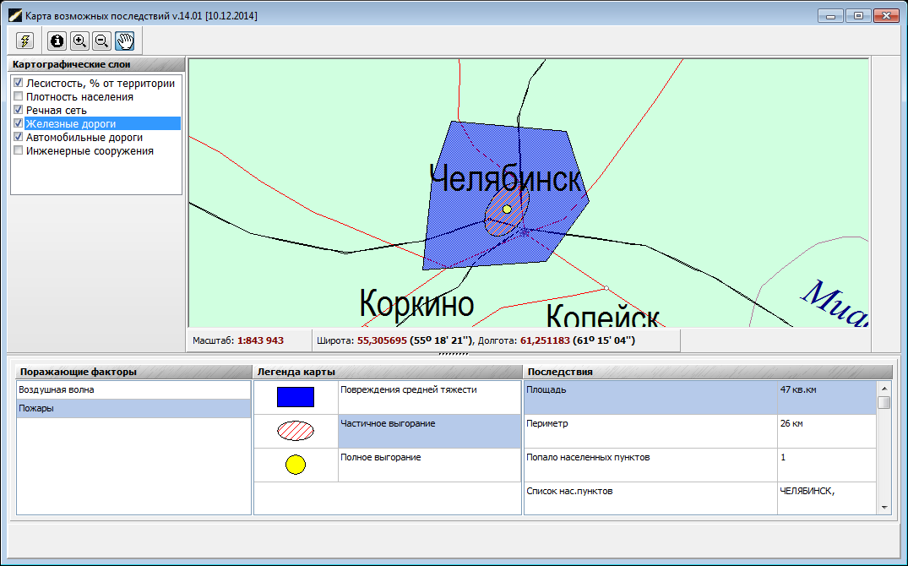
Подсистема визуализации и публикации данных и результатов расчетов
Отображение поражающего фактора (пожары)

Slide 27
Перспективы развития ИАС АКО
Интеграция ИАС АКО с Единой государственной системой предупреждения и ликвидации чрезвычайных ситуаций, что позволит повысить эффективность системы поддержки принятия решений в чрезвычайных ситуациях, связанных с АКО.

Slide 28
ИАС АКО разработана по заданию МЧС России.
В создании системы принимали участие:
Национальный исследовательский университет «Высшая школа экономики»,
Институт астрономии РАН,
Институт динамики геосфер РАН,
Всероссийский научно-исследовательский институт по проблемам гражданской обороны и чрезвычайных ситуаций МЧС России.

Slide 29
Спасибо за внимание!

